Slide 1
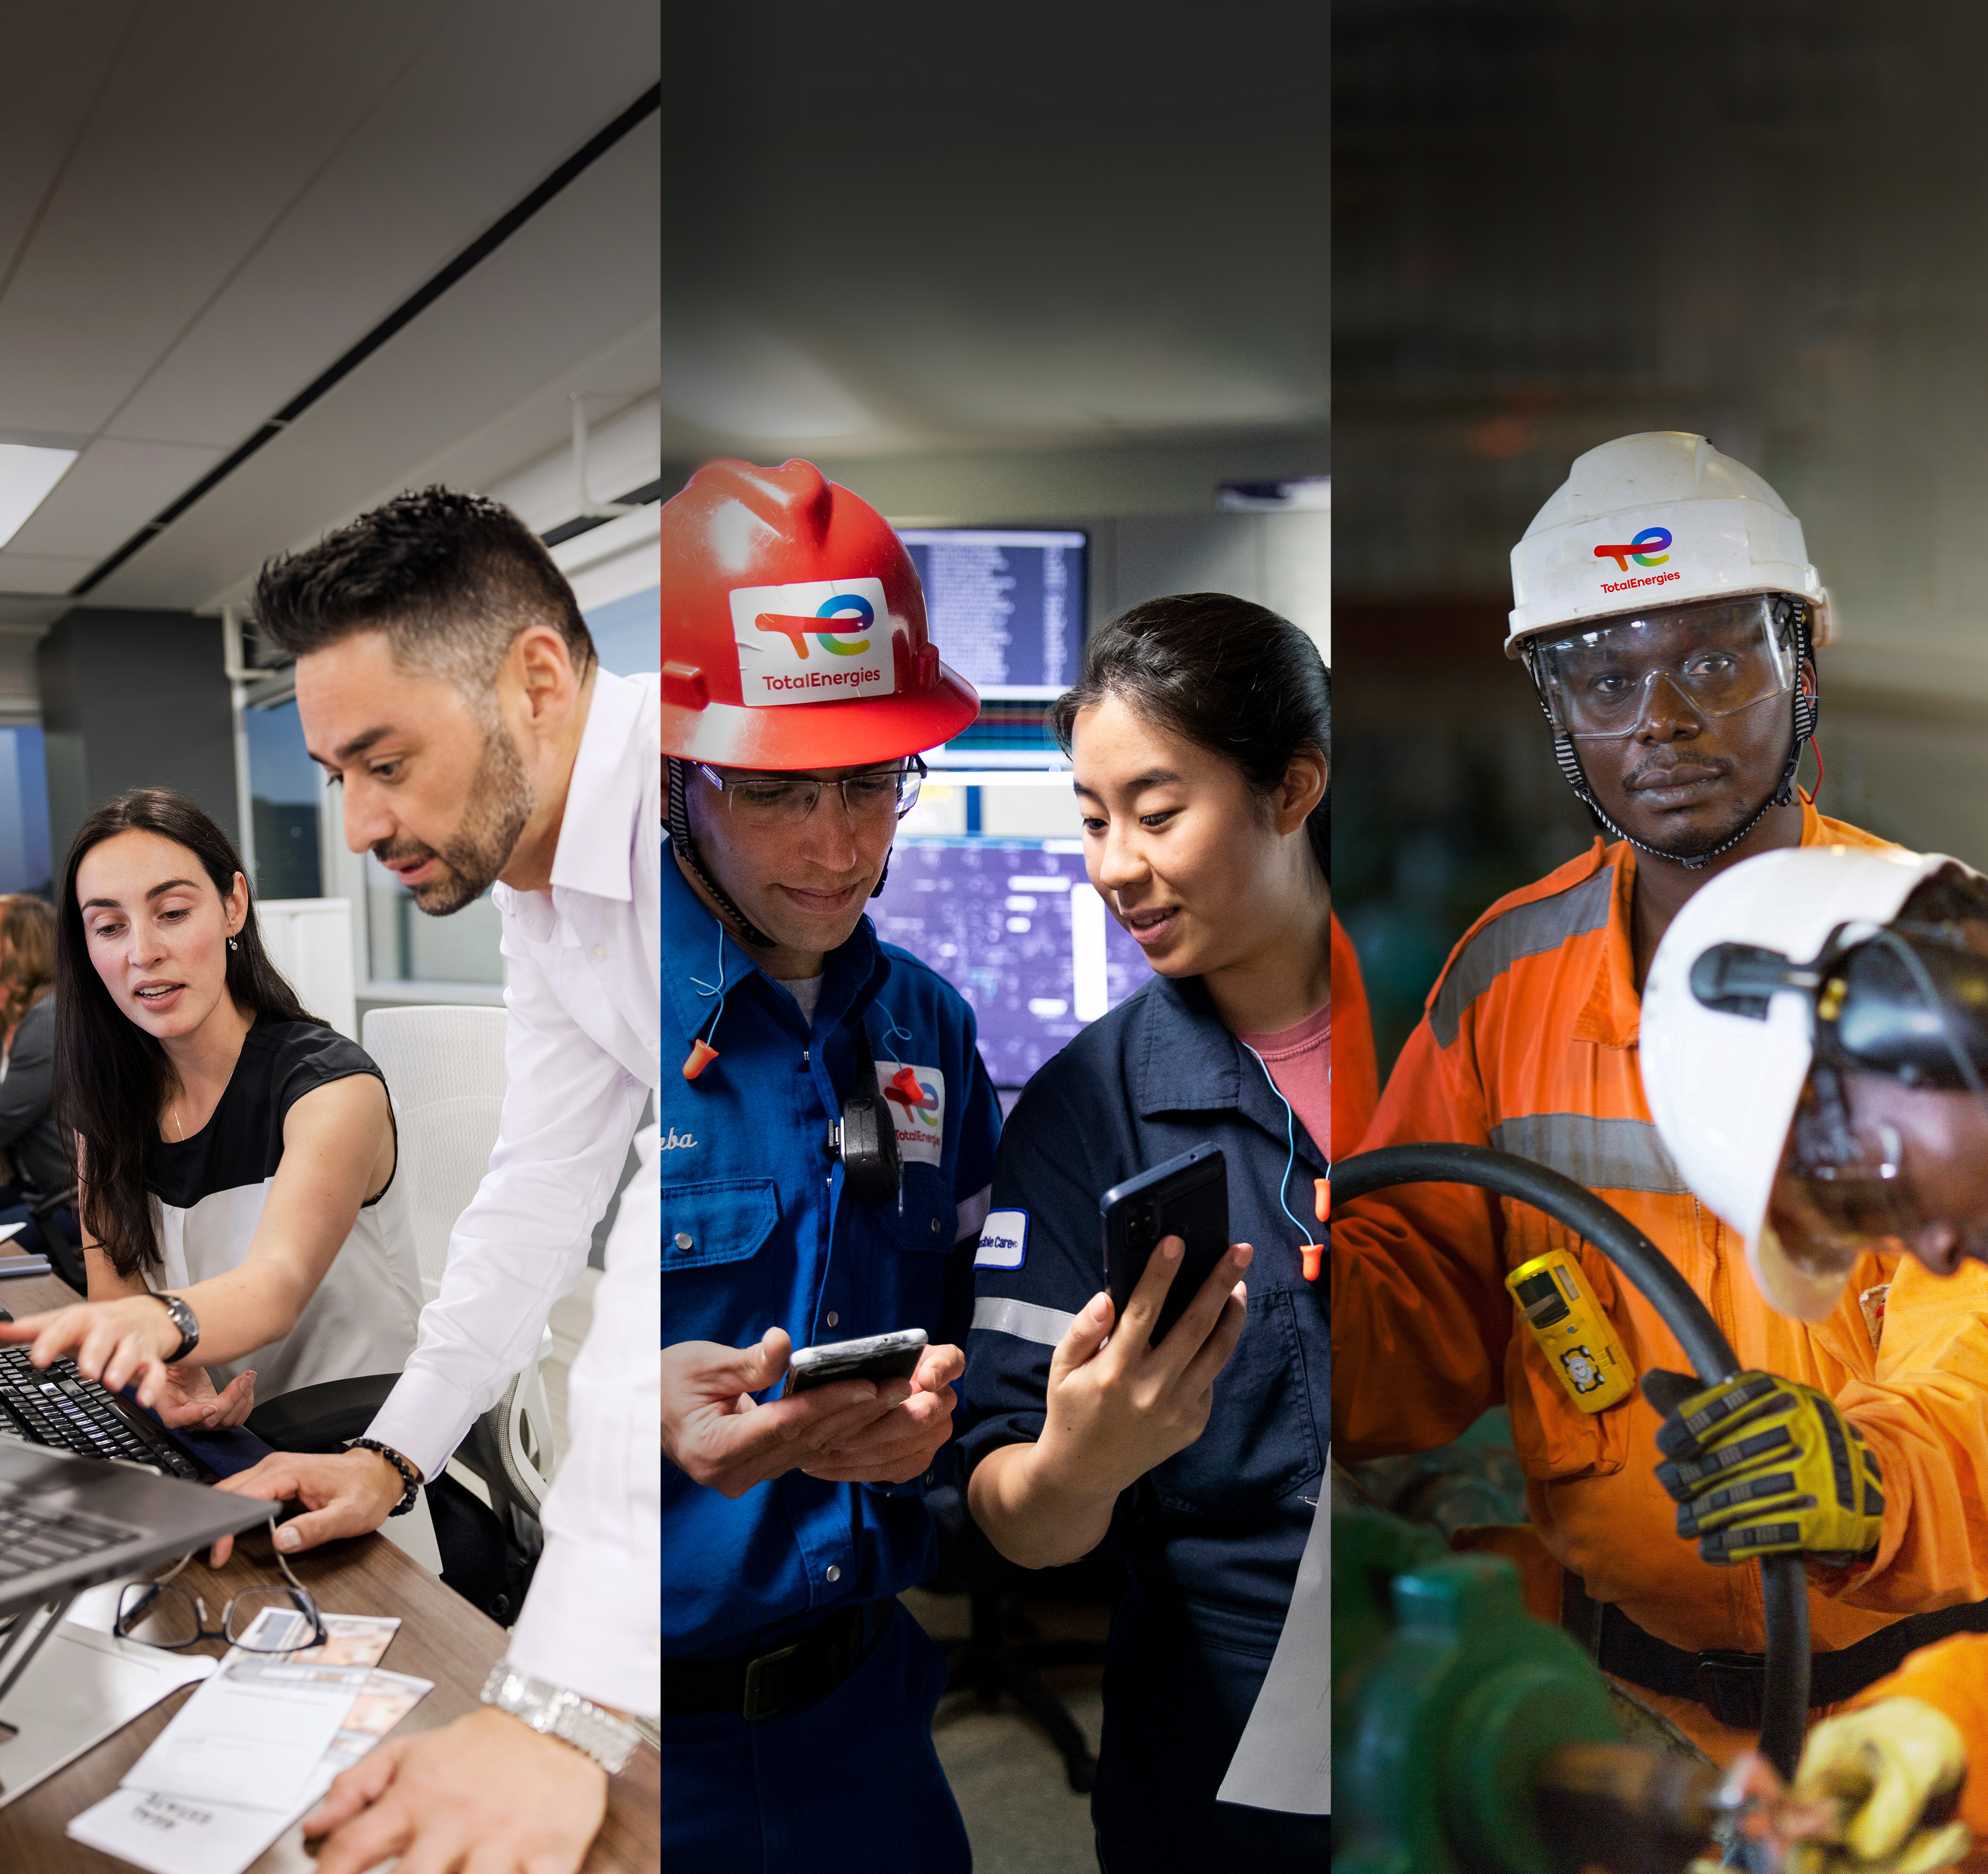
Rischi tecnologici:
riguardano tutti, agiamo tutti!
IDENTIFICO
i pericoli
VALUTO i rischi e STABILISCO le barriere
GARANTISCO l’efficacia delle barriere
Giornata Mondiale della Sicurezza
28 aprile 2023
Gestire i rischi tecnologici delle nostre attività industriali vuol dire proteggere le persone, l’ambiente e il patrimonio.
Diamo prova tutti insieme di serietà e di attenzione!

